Slide 1

Personalized On-Device E-health Analytics with Decentralized Block Coordinate Descent
استاد راهنما: دکتر کتانفروش
دانشجو: حمیدرضا فیروزه

Slide 2
فهرست مطالب

Slide 3
مقدمه
با توسعه اینترنت و اینترنت، ظرفیت ذخیره‌سازی و قدرت محاسباتی، اهمیت راه‌حل‌های مبتنی بر هوش مصنوعی در بازاریابی بیشتر آشکار می‌شود. کسب و کارها باید استراتژی خود را براساس صنعت ۴.۰ و IoT برای حفظ مزایای رقابتی خود در بازار تطبیق دهند.
با این حال، اکثر این روش‌ها براساس یادگیری متمرکز هستند، که چالش‌های بسیاری را به ارمغان می‌آورد. برای غلبه بر این چالش‌ها، روش‌های غیر متمرکز مانند یادگیری فدرال (Federated Learning) می‌توانند مفید باشند. گوگل اولین بار FLرا برای تحلیل ورودی متن کاربر بر روی دستگاه‌های کاربر معرفی کرد. FL برای مدلسازی داده‌های روی دستگاه براساس داده‌های خاص کاربر و ارسال هر پارامتر مدل کاربر به سرور و تولید یک مدل جهانی براساس هر خروجی کاربر، تلاش می‌کند. سپس پارامترهای مدل مخصوص کاربر را به روز می‌کند. این روش تا زمانی تکرار می‌شود که یک عملکرد مشخص برروی مدل نهایی به دست آید. FL و یادگیری غیر متمرکز کارایی خود را در زمینه‌های بهداشت، صنایع و بازاریابی اثبات کرده است.

Slide 4
تعریف مساله
پیش‌بینی سلامت با استفاده از داده‌های شخصی از مسائل روز دنیا است.
روش‌های یادگیری ماشین به ویژه روش‌های شبکه عصبی عمیق DNN ها کارایی بالایی داشته اند.
این مدل‌ها نیاز به انتقال داده‌ها از دستگاه کاربر به سرور مرکزی دارد. با این حال با توجه به اهمیت حریم شخصی در سال‌های اخیر دسترسی به این اطلاعات بر روی تلفن‌های هوشمند افراد کاملا محدودشده است.
در این راستا تجزیه و تحلیل الکترونیک داده‌های سلامت یک نمونه بسیار مورد توجه است که در آن هر بیمار، مدل پیشگویانه شخصی دارد که به صورت محلی در دستگاه شخصی او مستقر شده‌است.
این مقاله به بررسی مساله چالش برانگیز استفاده از ابزارهای شخصی کاربران برای هم‌کاری با یکدیگر در تجزیه و تحلیل‌های کاملا غیر متمرکز داده‌های سلامت می‌پردازد، به طوری که برای بهینه‌سازی و شخصی کردن مدل‌های محلی، آن‌ها را بهینه کنیم.

Slide 5

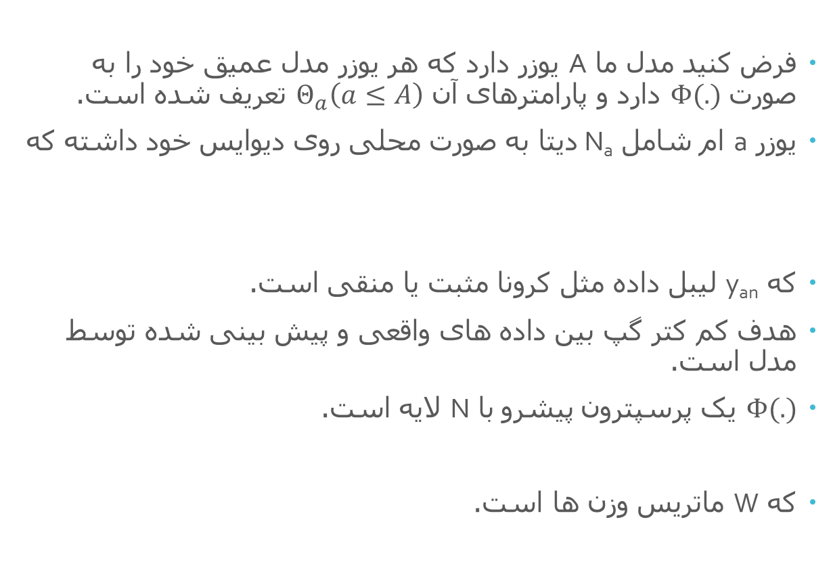
مدلسازی مدل شخصی
فرض کنید مدل ما A یوزر دارد که هر یوزر مدل عمیق خود را به صورت $Φ(.)$ دارد و پارامترهای آن $Θ_{a}\left(a≤A\right)$ تعریف شده است.
یوزر a ام شامل N_{a} دیتا به صورت محلی روی دیوایس خود داشته که
که y_{an} لیبل داده مثل کرونا مثبت یا منقی است.
هدف کم کتر گپ بین داده های واقعی و پیش بینی شده توسط مدل است.
$Φ(.)$ یک پرسپترون پیشرو با N لایه است.
که W ماتریس وزن ها است.

Slide 6

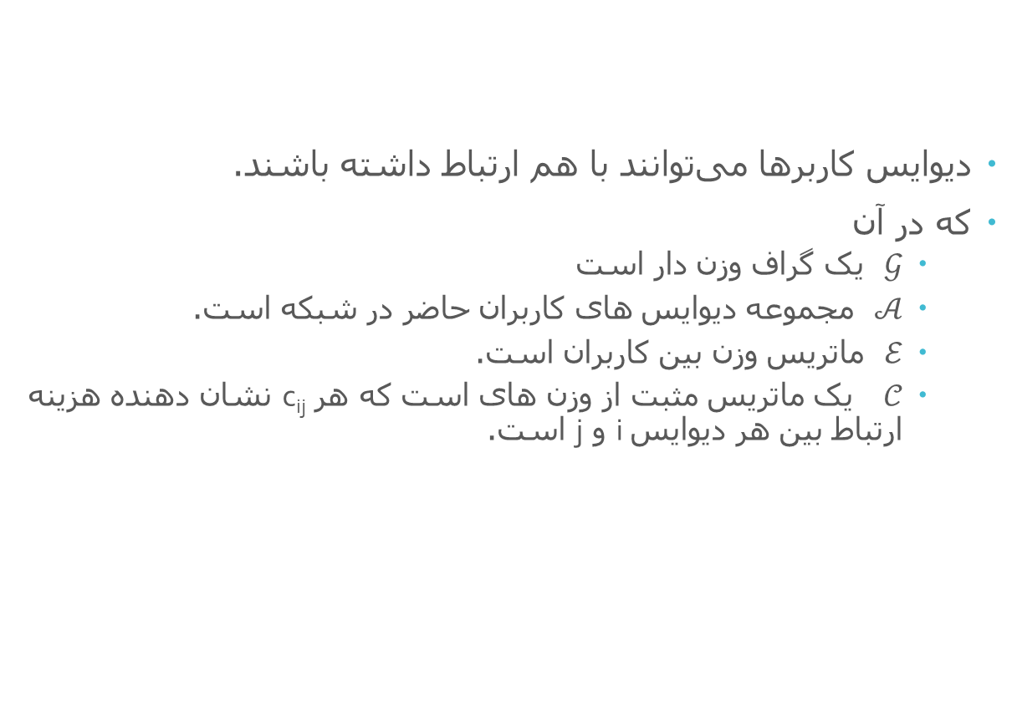
مدلسازی شبکه دیوایس ها
دیوایس کاربرها می‌توانند با هم ارتباط داشته باشند.
که در آن
$𝒢$ یک گراف وزن دار است
$𝒜$ مجموعه دیوایس های کاربران حاضر در شبکه است.
$ℰ$ ماتریس وزن بین کاربران است.
$𝒞$ یک ماتریس مثبت از وزن های است که هر c_{ij} نشان دهنده هزینه ارتباط بین هر دیوایس i و j است.

Slide 7



مدلسازی: مدل شخصی روی دیوایس سلامت الکترونیک
ما به دنبال بافتن مدل بهینه زیر هستیم
به صورتی که
و $ℓ$ تابع هزینه برای خطای پیش بینی است.

Slide 8


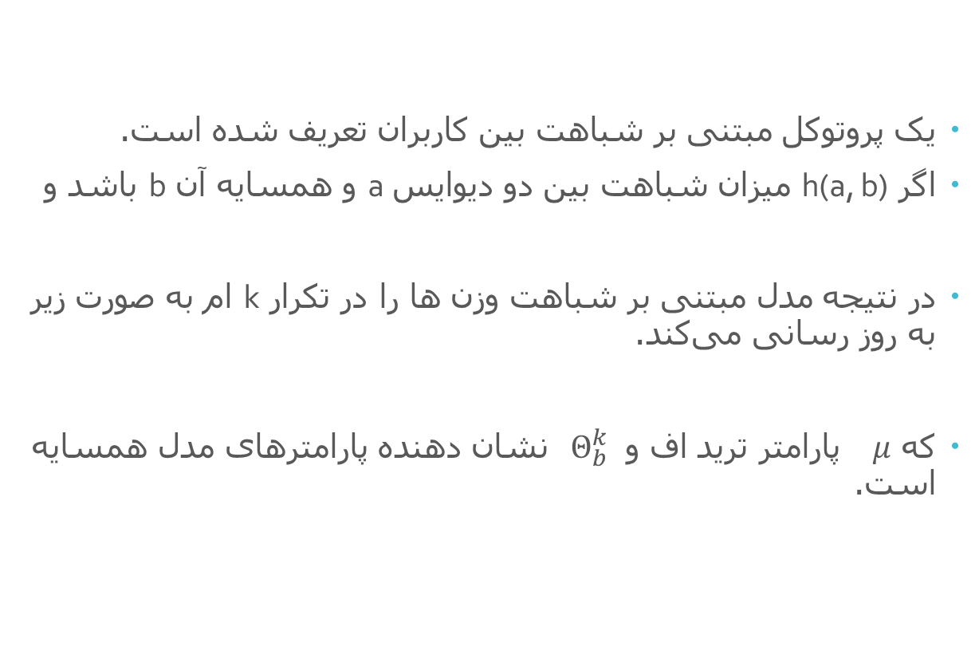
مدلسازی: یادگیری مشارکتی مبتنی بر شباهت
یک پروتوکل مبتنی بر شباهت بین کاربران تعریف شده است.
اگر h(a, b) میزان شباهت بین دو دیوایس a و همسایه آن b باشد و
در نتیجه مدل مبتنی بر شباهت وزن ها را در تکرار k ام به صورت زیر به روز رسانی می‌کند.
که $μ$ پارامتر ترید اف و $Θ_{b}^{k}$ نشان دهنده پارامترهای مدل همسایه است.

Slide 9
نتایج: دیتاست های استفاده شده
الگوریتم بر روی دیتاست‌های زیر پیاده سازی شد:
Sleep Cassette (SC): شامل دیتاهای خواب و رابطه ان با بیماری‌های قلبی است.
داده های P-Pulse: این داده‌های برای پیش‌بینی آپنه انسدادی خواب که استفاده می‌شود که در آن دیواره‌های گلو در طول خواب ریلکس و شل و باریک می‌شوند. این وضعیت باعث ایجاد توقف‌هایی در تنفس می‌شود.
دیتاست MNIST

Slide 10
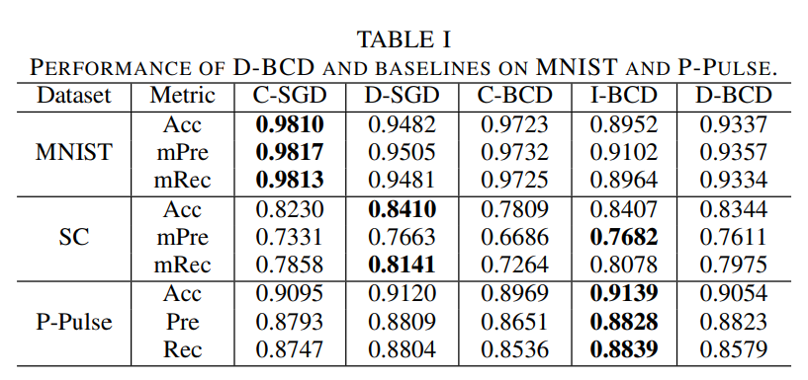
نتایج: مقایسه عملکرد مدل

Slide 11
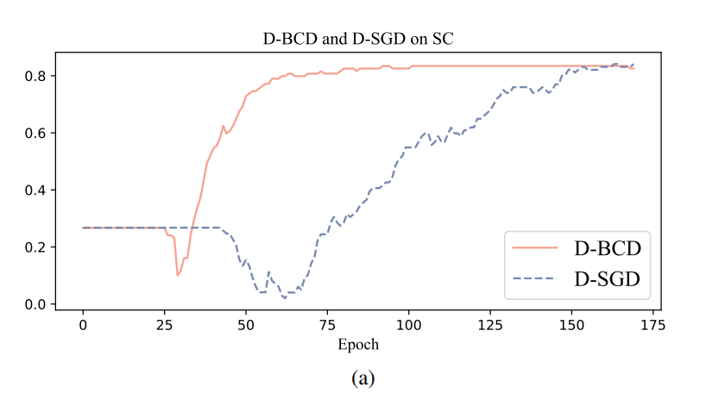
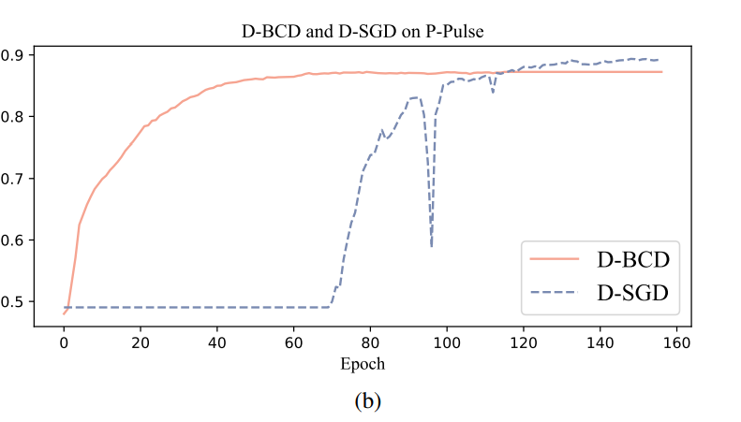
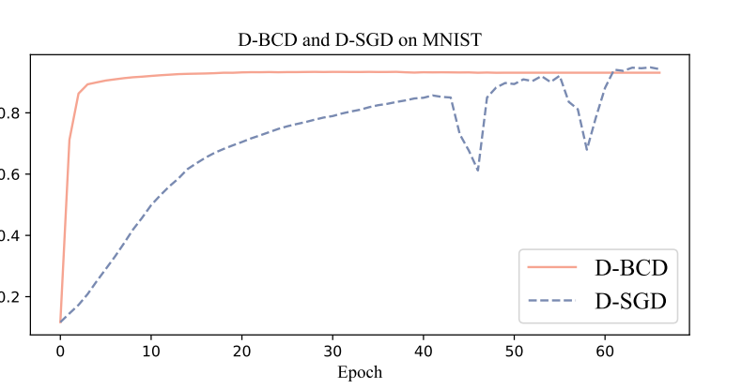
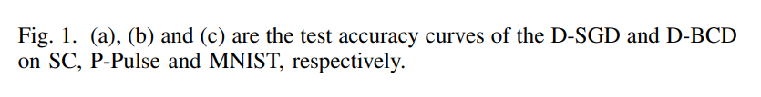
نتایج: مقایسه عملکرد مدل

Slide 12
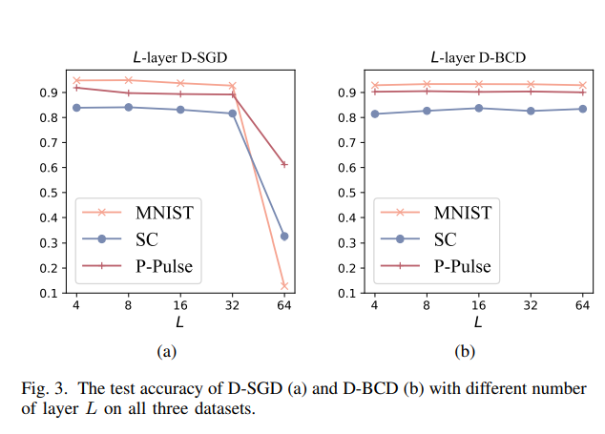
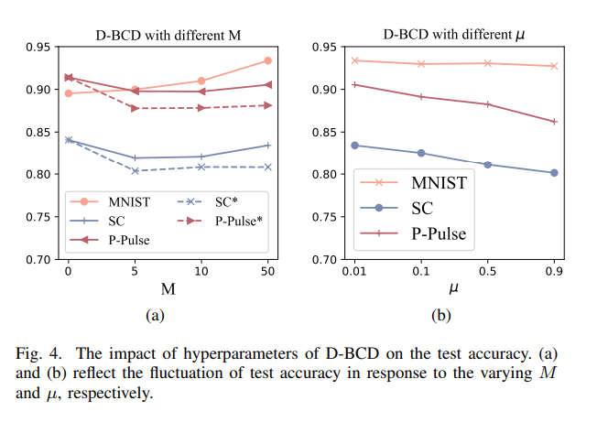
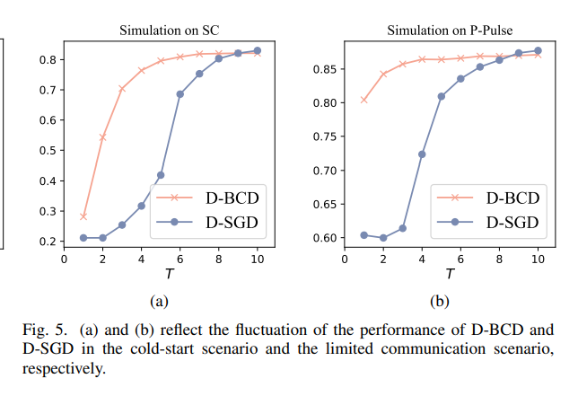
نتایج: تاثیر هایپرپارامترها

Slide 13
نتیجه گیری
این مقاله مدلی با عنوان D-BCD توسعه داده که هدفش مدلسازی غیرمتمرکز داده های سلامت جهت پیش بینی مسائل مرتبط با سلامت افراد تعریف شده است. نتیایج حاصل از مدل ساخته نشان داده که این روش در مقابل روشهای غیر متمرکز عملمرد قابل دفاعی داشته است.

Slide 14
مراجع
[1] Ye, G., et al., Personalized On-Device E-health Analytics with Decentralized Block Coordinate Descent. IEEE Journal of Biomedical and Health Informatics, 2022.
[2] Nosalska, K. and G. Mazurek, Marketing principles for Industry 4.0—a conceptual framework. Engineering Management in Production and Services, 2019. 11(3).
[3] Nguyen, B. and L. Simkin, The Internet of Things (IoT) and marketing: the state of play, future trends and the implications for marketing. 2017, Taylor & Francis. p. 1-6.
[4] McMahan, B., et al. Communication-efficient learning of deep networks from decentralized data. in Artificial intelligence and statistics. 2017. PMLR.

